Slide 1
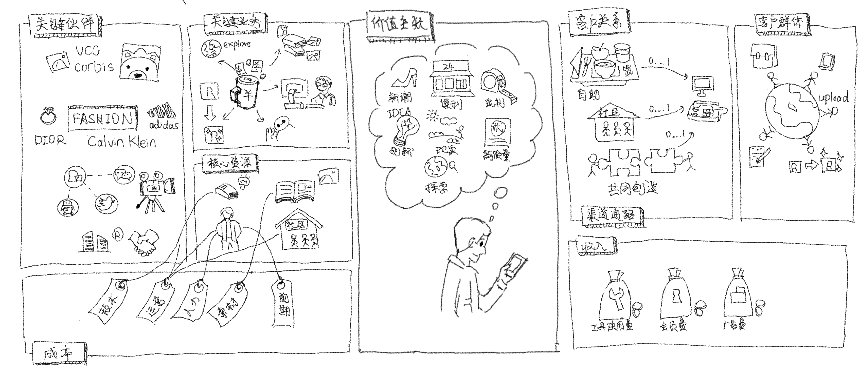

Slide 2

前期成本

Slide 3

智能技术研发
前期成本

Slide 4


智能技术研发
知识性资源
前期成本

Slide 5



美图功能开发和运维
智能技术研发
知识性资源
前期成本

